Slide 1
БЮДЖЕТ ДЛЯ ГРАЖДАН ПЛОТНИКОВСКОГО СЕЛЬСКОГО ПОСЕЛЕНИЯ
На 2016 г

Slide 2
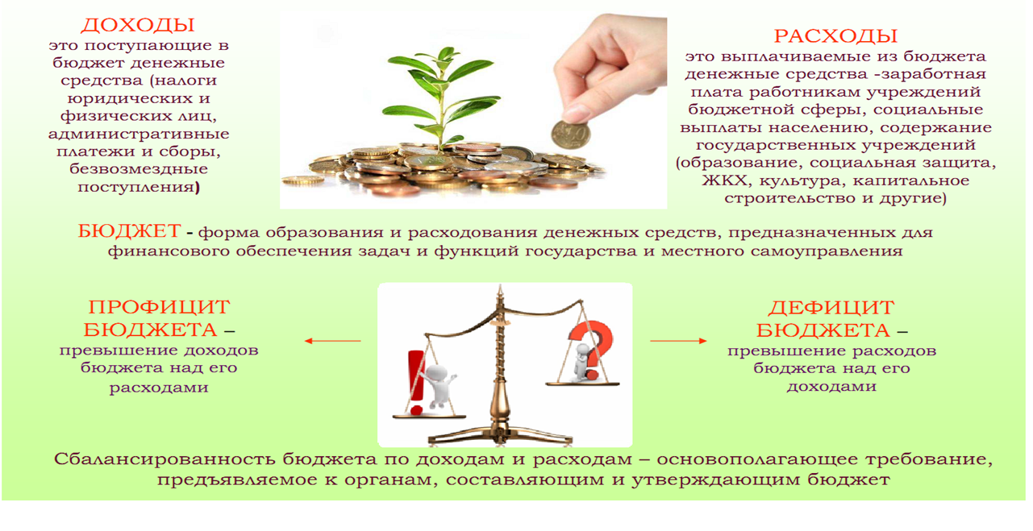
ЧТО ТАКОЕ БЮДЖЕТ?

Slide 3
ОСНОВНЫЕ ХАРАКТЕРИСТИКИ БЮДЖЕТА
Плотниковского сельского поселения на 2016г
Доходы | 11145,40
Расходы | 11145,40
Дефицит/ Профицит | -
Объем доходов бюджета поселения без учета безвозмездных поступлений определен на 2016 год в сумме 6402 тыс. рубля, в том числе налоговые доходы 6192 тыс.рубля, неналоговые доходы – 210,0 тыс. рублей.

Slide 4
Объем доходов бюджета Плотниковского сельского поселения на 2016г. без учета безвозмездных поступлений
Объем доходов бюджета без учета безвозмездных поступлений определен на 2016 год в сумме 6402 тыс. рублей, в том числе налоговые доходы –6192 тыс. рублей, неналоговые доходы – 210 тыс. рублей.

Slide 5
Структура налоговых и неналоговых доходов бюджета Плотниковского сельского поселения на 2016 год

Slide 6
Сравнительный анализ доходов бюджета поселения на 2016 г.
Налоговые и неналоговые доходы
Оценка 2015 год | план 2016год | Отклонение . к . (+,-) | Удельный вес в структуре
5758 | 6402 | +644
Налог на доходы физических лиц
847 | 828 | -19 | 98%
Налог на совокупный доход
50 | 38 | -12 | 76%
Налоги на имущество
367 | 418 | +51 | 114%
Госпошлина
117 | 100 | -17 | 56%
Штрафы
5 | 0 | -5 | 0%
Акцизы
1737 | 2614 | +877 | 150%
Доходы от использования имущества, находящегося в государственной и муниципальной собственности
279 | 110 | -169 | 39%
Земельный налог
2200 | 2121 | -79 | 96%
Транспортный налог
156 | 173 | +17 | 110%

Slide 7
СТРУКТУРА безвозмездных поступлений бюджета Плотниковского сельского поселения на 2016 год
Безвозмездные поступления в бюджете поселения на 2015 год предусмотрены в объеме 4743,4 тыс. рублей
4743,4
тыс. руб.
Дотация
4352,8 тыс.руб.
Субвенция
390,6 тыс.руб.

Slide 8
РАСХОДЫ
Плотниковского сельского поселения на 2016 г.
Решением о бюджете на 2016 год предусмотрены расходы в рамках муниципальных программ на 2016 год в сумме 10704,8 тыс. рублей. Не программные расходы – 440,6 тыс.руб.
Расходы бюджета Плотниковского сельского поселения, формируемых в рамках муниципальных программ и не программные расходы
Наименование муниципальной программы/ период | 2016 год (тыс.руб.)
" Жизнеобеспечение Плотниковского сельского поселения" | 10704,8
Не программные расходы | 440,6
Итого : | 11145,4

Slide 9
Расходы бюджета Плотниковского сельского поселения, формируемых в рамках муниципальных программ и не программные расходы на 2016г.

Slide 10
Структура расходов бюджета Плотниковского сельского поселения на
2016 г.

